Slide 1
Права детей
Муниципальное бюджетное дошкольное
образовательное учреждение
Центр развития ребенка - Детский сад №18 «Родничок»
городского округа город Шарья Костромской области
социальный педагог Светлана Николаевна Савельева

Slide 2


Slide 3


Slide 4
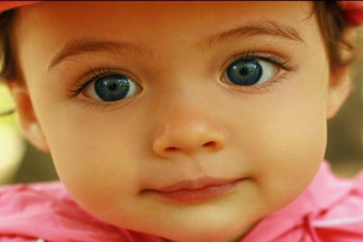

Slide 5
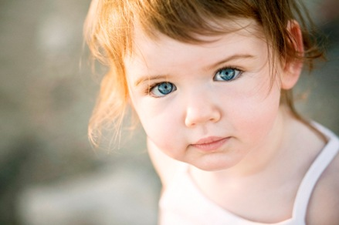

Slide 6
Работа ведется по двум
направлениям:
- работа с детьми
- работа с родителями

Slide 7
ЗАДАЧИ:
познакомить каждого ребенка со своими правами;
развивать уважение и терпимость к людям;
способствовать формированию чувства собственного достоинства;
познакомить родителей с нормативно-правовыми документами, обязанностями самой семьи;
вести работу по профилактике жестокого обращения с детьми;

Slide 8
Цели правового воспитания:
- знакомство детей с правами человека, воспитание уважения к правам другого человека
- формирование доброжелательности и чуткости к окружающим, привлечение внимания ребенка к своим правам
- закрепление полученных знаний в повседневной жизни

Slide 9
Ведущие виды деятельности:
ИГРОВАЯ
ХУДОЖЕСТВЕННО-ПРОДУКТИВНАЯ

Slide 10
Рекомендуется проводить:
ролевые, театрализованные и дидактические игры;
игры и упражнения на развитие эмоциональной сферы;

Slide 11
Организовывать:
проблемно-поисковую деятельность детей;
продуктивные виды деятельности;

Slide 12
Закрепление:
«Коммуникация»;
«Познание»;
«Художественное творчество»;
«Социализация»;
«Труд»;
«Музыка»;
«Физическая культура»;

Slide 13
Задачи в работе с родителями:
повышать уровень правовой культуры родителей;
перестроить исходный взгляд на ребенка;
выявлять семьи группы риска;
повышать роль семьи в воспитании ребенка;

Slide 14
Индивидуальные формы:
беседы;
консультации;
посещение семей;

Slide 15

Дидактическая игра:
«Какие права имеют герои»

Slide 16
Изучаем права и обязанности.
Цель: знакомить детей правами человека, записанных в Декларации прав человека, в доступной для дошкольников форме.
Задачи:
учить детей анализировать поступки сказочных героев, уметь называть нарушенные в сказке права героев;
развивать умение отстаивать свои права и уважать права других людей, понимать и соблюдать свои обязанности;
воспитывать в детях чувство любви, ответственности за свои поступки, желание соблюдать права;
активизировать познавательный процесс, пополнять словарный запас у детей.

Slide 17
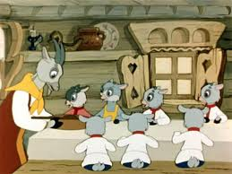
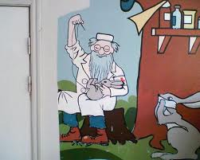
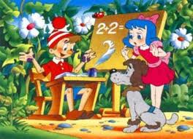
Какие права имеют герои?

Slide 18
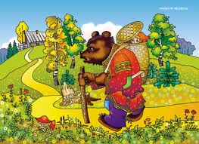
Кто и какое право здесь нарушил?

Slide 19
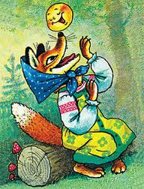
Кто и какое право здесь нарушил?

Slide 20
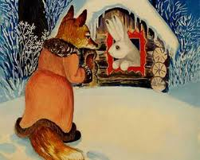
Кто и какое право здесь нарушил?

Slide 21


Slide 22


